Slide 1
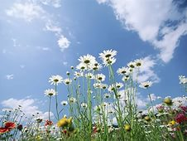
Отражение национального характера в художественной литературе (Н.С. Лесков «Левша»,
И. А. Бунин «Лапти», М. Е. Салтыков –Щедрин «Повесть о том, как один мужик двух генералов
прокормил»). Значение изучаемого материала для формирования личностного идеала.
ПРОЕКТ
Проект выполнили: Берина Е.А., Уварова М. Э.,
Духанина О. А., Голуб В. А.

Slide 2
ПРОБЛЕМАТИКА ПРОЕКТА:
Какие черты национального характера отражены в русской художественной литературе?
Как влияет изучаемый материал на формирование личностного идеала?

Slide 3
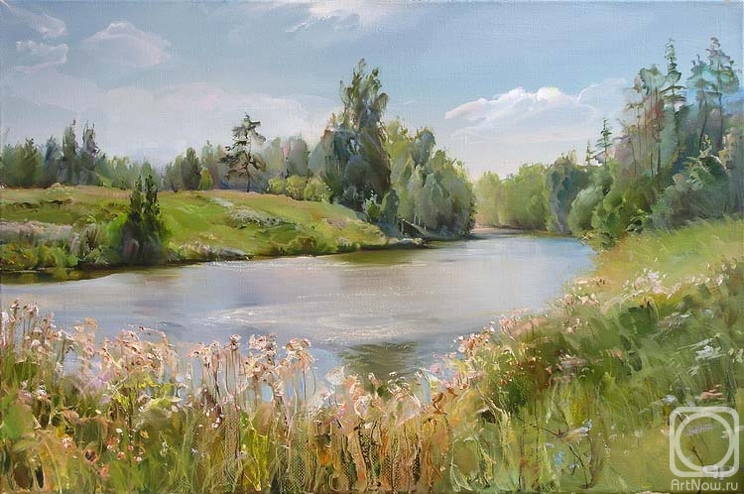
Цели проекта:
1.Выявить характерные особенности русской нации на примере художественных
произведений для приобретения собственного опыта и применения его в жизненной
практике.
2. Стимулирование читательской активности учащихся.
3. Формирование навыка публичных выступлений.
4. Умение отбирать и систематизировать материал.

Slide 4
Пошаговая разработка проекта предполагает следующие виды деятельности учащихся:
Написать краткие биографические справки о писателях.
2) Прочитать произведения.
3) Подготовить иллюстрации.
4) Провести опрос на тему: «Какие черты характера присущи русскому человеку?»
5) Работа со словарем.
6) Продумать вопросы по произведениям на тему: «Какие четы русского национального характера подчеркивает и описывает автор в героях?» Провести сравнительный анализ.
Подобрать пословицы о русском характере. Провести анализ пословиц о русском человеке.
Подготовить иллюстрации русской национальной одежды.
9) Составить синквейн.

Slide 5
Сегодня на уроке
Я узнал…
Я понял…
Я научился…
Я затрудняюсь…
Мне не удалось…
Мне понравилось…
Мне не понравилось…

